Slide 1
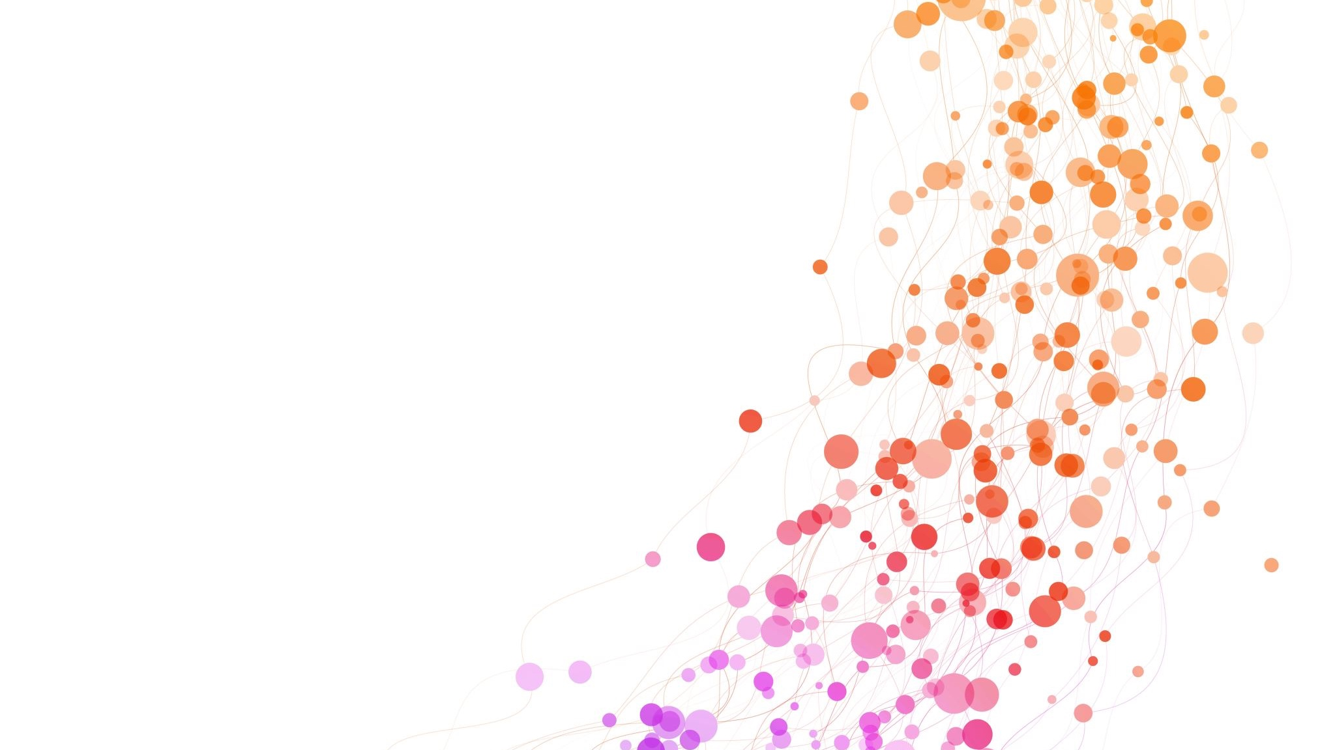
Eksamen i undervisningsfaget musik
Udvikling af eksamensformater
Jesper Juellund Jensen
Helle Vinther Hansen
Mette Tjagvad
Notes:
Vi har en ret hurtig og overordnet gennemgang
Tag noter undervejs, og så tager vi den senere…

Slide 2
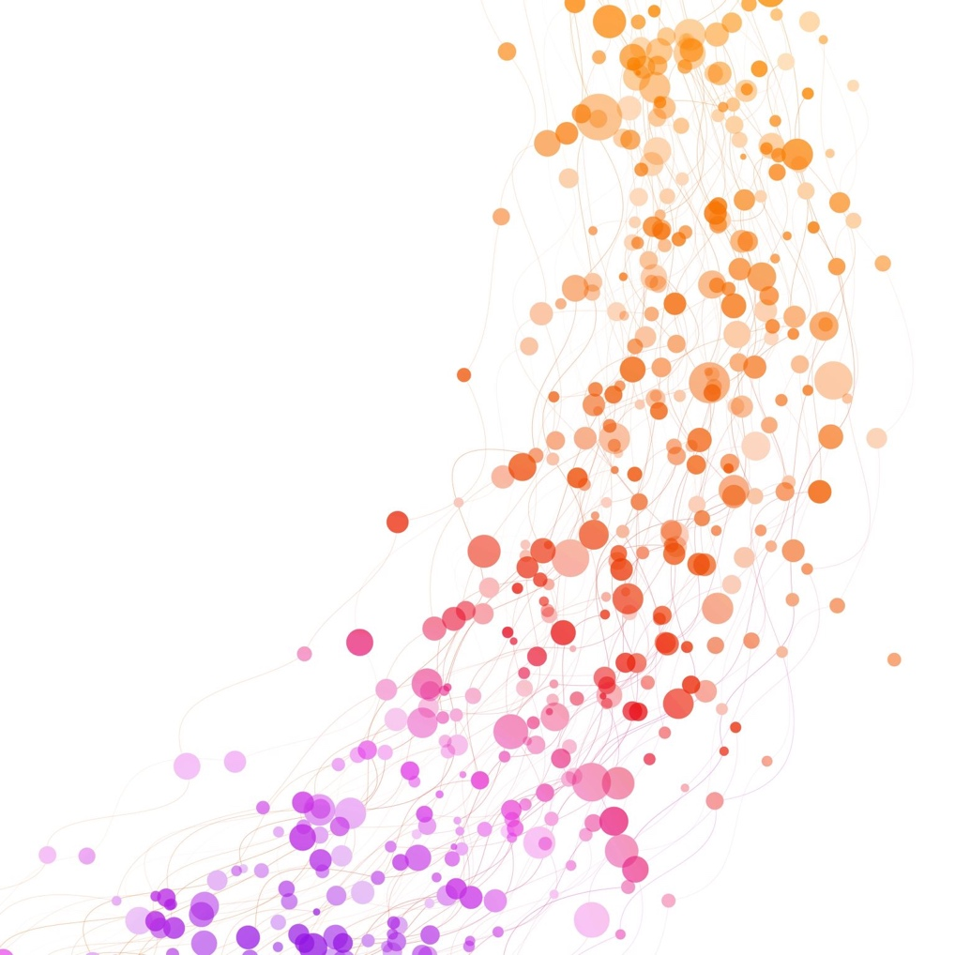

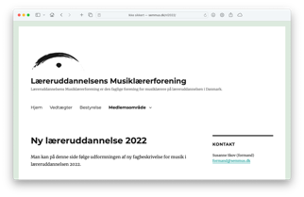
Forløb
Onsdag 15. maj 2024
Onlinemøde
Mandag d. 17. juni, 2024 (i dag)
Udvikling af eksamensformater
UCL Odense
Primo august måned
Onlinemøde
1. september
Aflevering

Slide 3
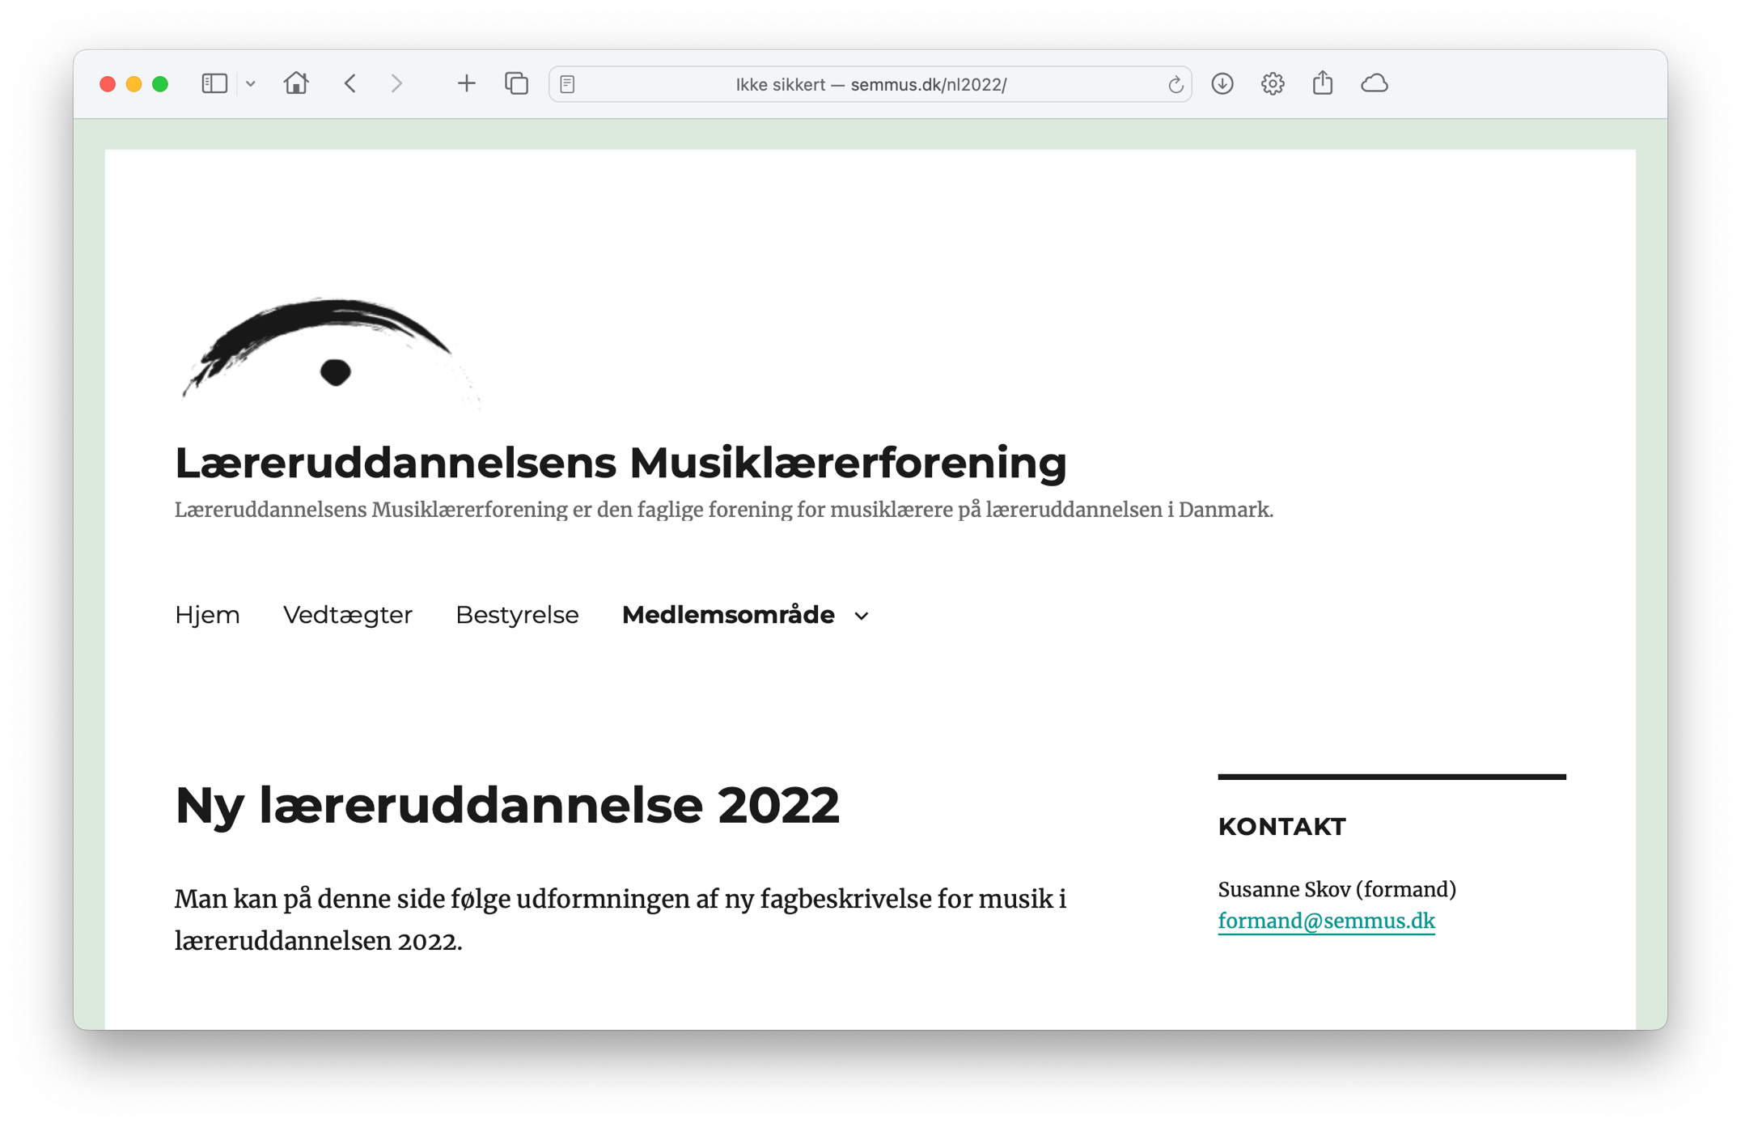
Forløb
Onsdag 15. maj 2024 (i dag)
Onlinemøde
Mandag d. 17. juni, 2024
Diskussion på baggrund af foreløbige forslag til modeller
UCL Odense
Tilmelding via Outlook
Primo august måned
Onlinemøde
1. september
Aflevering

Slide 4
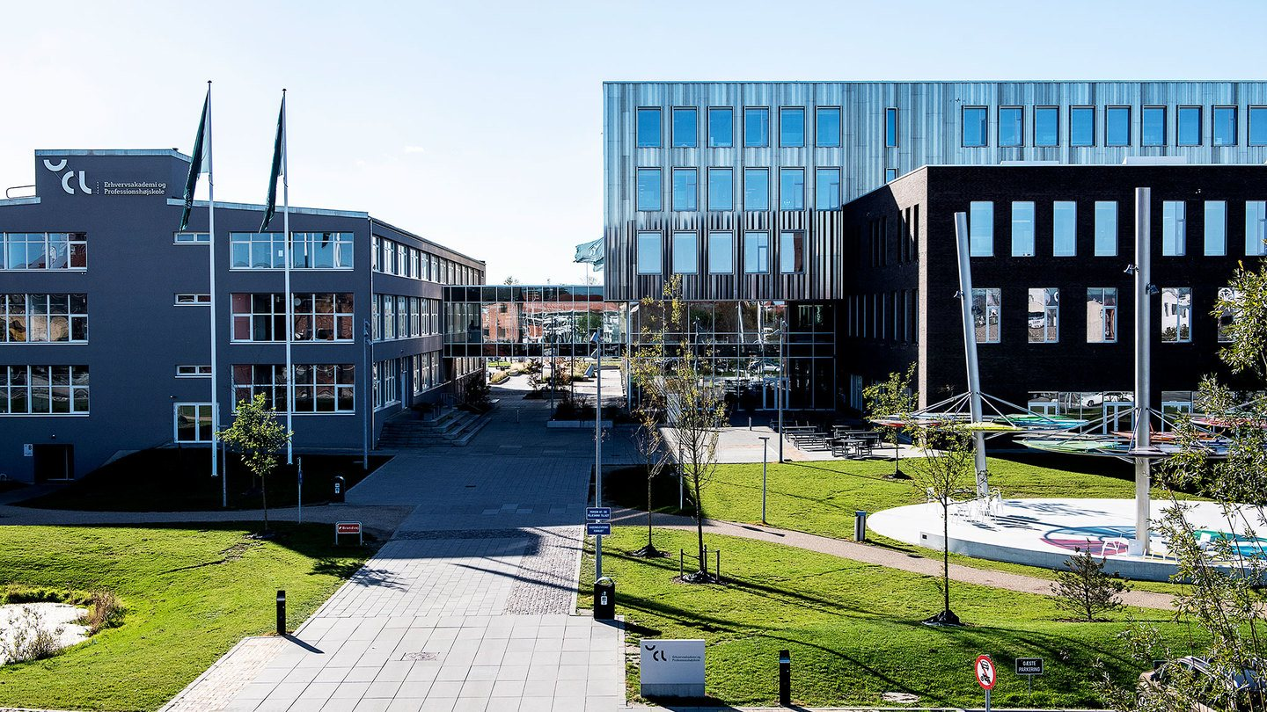
Dagens program
10.00-10.50 Intro, oplæg
11.00-11.30 Gruppearbejde: Kom med min. 3 forslag til emner til cirkulationseksamen & „den fulde pakke“
11.30-12.00 Gruppearbejde: SWOT vedr. eksamensformerne (med ark), inkl. „tør vi droppe krav om trad. musikledelse“ (Helle)
12.00-12.30 Frokost
12.30-13.00 Opsamling

Slide 5
Juridisk grundlag
Bekendtgørelsen
Prøver og eksamener
§ 16. Stk. 2. Undervisningsfag afsluttes med ekstern eksamen. Eksamen skal bestå af mindst to delprøver. […] for de øvrige undervisningsfag gives en samlet karakter.
§ 16. Stk. 6. Alle eksamener bedømmes med en karakter efter 7-trins-skalaen.
§ 17. For hver eksamen skal der foreligge en redegørelse for eksamensgrundlaget, herunder litteraturlister og undervisnings- og arbejdsmetoder.
§ 17. Stk. 2. Alle eksamener skal være professionsrettede og tage udgangspunkt i den studerendes faglighed og undervisningskompetence, og de skal forudsætte en løbende studieindsats fra den studerende.
§ 17. Stk. 3. Professionshøjskolerne fastlægger i fællesskab de nærmere regler om prøveform og eksameners tilrettelæggelse i fællesdelen af studieordningen.
§ 17. Stk. 4. For prøver og eksamener gælder i øvrigt reglerne i bekendtgørelse om eksamener og prøver ved professions- og erhvervsrettede videregående uddannelser (eksamensbekendtgørelsen).
§ 19. Den studerendes gennemførelse af hvert praktikforløb skal godkendes som en forudsætning for, at den studerende kan fortsætte på uddannelsen. Professionshøjskolens godkendelse skal ske på baggrund af en skriftlig begrundet indstilling fra praktikskolen. Betingelserne for godkendelse fastlægges i fællesdelen af studieordningen og skal baseres på objektive kriterier og kvalitative vurderinger af den studerendes udbytte af praktikken.

Slide 6
Eksisterende eksamensbeskrivelse
NB: Vi er ikke bundet af denne beskrivelse. Vi skriver i princippet på et blankt papir.

Slide 7

Nogle overvejelser
Stort og småt…

Slide 8
God bedømmelse
Validitet
Er der alignment mellem eksamen og fagbeskrivelse?
Bedømmer vi det, der er det vigtigste?
Reliabilitet
Er det klart, hvad der vurderes?
Ville to bedømmere nå til samme karakter?

Slide 9

Bedømmelse
⬍
Backwash
Balance mellem god bedømmelse (høj validitet & reliabilitet) og backwash til uddannelsen
Backwash/Washback
÷ “Teaching to the test”
+ At få de studerende til at øve sig, at læse…

Slide 10
National ensartethed
⬍
Lokale udformninger
Tradition for
åben national eksamensform
med stor plads til lokal udformning

Slide 11
Institution
⬍
Studerende
Hvem bestemmer eksamensformen?
Institutionen (underviserne)
eller
den studerende?

Slide 12
Kunnen
⬍
Refleksion
Hvad er gode balancer mellem at kunne noget (færdigheder) og at evne refleksion?
Hvordan skabes gode sammenhænge mellem viden og færdigheder, mellem refleksion og handling?

Slide 13
Bredde
⬍
Dybde
Bredde i fx:
Fagets indholdsområder
Undervisningsformer/metoder
Lærerroller, elevroller
Musikalske genrer og stilarter
Læremidler

Slide 14


Skriftlighed og samtalerobotter
Hvordan sikrer vi, at de studerende selv har skrevet opgaven?
Er skriftlighed lige så vigtigt som før?
Notes:
Gruppen er blevet bedt om en risikovurdering – ikke stor risiko, men den er der (særligt vedr. skr. arbejde)

Slide 15
Bredde
Er der en tendens til,
at vi prøver de studerende
i det, de er bedst til?
(Fx i den mundtlige prøve
eller til musikledelse?)

Slide 16
Kendte situationer
Er der en tendens til,
at vi fortrinsvis prøver
i kendt stof?
Fagdidaktik: Synopsis – frem for underviserstillet opgave
Brugsklaver: Lister – frem for ukendt sang
Musikledelse: Kort tid til andet end præsentation og indstuderet program (prøve i færdigheder frem for kompetence)
Notes:
NB: Backwash…

Slide 17
Lærerroller
Hvordan prøves i andre undervisningsformer
end den stærkt lærerstyrede?
Den praktiske prøve privilegerer stærkt lærerstyrende undervisningsformer.
Afskrækker et fokus på „performance“
studerende og elever fra faget?
(Omvendt tiltrækker det helt sikkert andre…)

Slide 18
Musik som samværsform
– i stedet for primært performance
Mindre præstation, mere samskabelse, forståelse, nydelse, glæde, virkelyst…

Slide 19
Kreative musikalske processer
Censorrapporten peger på et problem…
…

Slide 20

Nye eksamensformer?

Slide 21

Portfolio & elevtekster
Ikke som særlig eksamensform, men tænkt ind i andre former
Eksempler på elevtekster:
Opgavebesvarelser
Lyd/video-optagelser
Notationer af musik
Powerpoint-præsentationer
…
Notes:
God til formativ evaluering (til læring og refleksion…) – men hvordan bruges den til summativ bedømmelse (tør studerende stille sig „usikre“ og undrende?)
Hvordan kan det tænkes ind som et element til eksamen? Hvad gør andre?

Slide 22
Video
Fx udvalgte sekvenser fra praktik
Notes:
Refleksion over praksis – observation, beskrivelse, analyse, refleksion, dømmekraft (også med brug af teori)
Husk: Der er ikke praktikeksamen…
Mulighed for at inddrage undervisningen med andre lærerroller og at inddrage alle fagets indholdsområder
Kondenseret form: Udvælgelse af eksemplariske sekvenser (hvor selve udvælgelsen kan være til bedømmelse)

Slide 23
„Cirkulationseksamen“
De studerende løser i grupper en opgave på stedet, mens eksaminator og censor „cirkulerer“ mellem grupperne
Notes:
Fordel: Kan de arbejde med en (ukendt) fagdidaktisk problemstilling?
Fordel: Autentisk
Gode erfaringer fra andre fag, fx matematik
Problem: Hvad med små hold?

Slide 24

Forudsætninger
Husk, at praktikken ligger i faget
Redegørelse for eksamensstoffet
Vi har i alt 70 min. (inkl. eksaminators og censors forberedelse)
Min. 55 min. skal være til mundtlig/praktisk eksamen

Slide 25
Beslutninger (tror vi…)
Vi vil se den studerende „på gulvet“ (interaktion med elever/kaniner)
Didaktisk refleksion skal indgå
Sang og akkompagnement skal indgå
Prøven skal være til at håndtere for institutionen – ikke mindst for underviserne

Slide 26
Eksamensformer
Pg: Den studerende „på gulv“, i lærerrolle, som underviser (praktisk prøve)
M: Mundtlig faglig og didaktisk refleksion (inkl. forb., eval., udv.) (mundtlig prøve)
Ph: Praktisk håndværk – sang og akkompagnement (den lille del) (praktisk prøve)

Slide 27
Traditionel sang og akkompagnement
Ph +Pg + evt. M
Sang [Ph] + akkompagnement [Ph + Pg]
Evt. også med motivation (sangvalg) osv. [M]
Bemærkning:
Sang og akkompagnement skal med, men ikke nødvendigvis som selvstændigt punkt.

Slide 28
Traditionel musikledelse
Pg + evt. M
Kaniner (elever eller studerende)
Nyt ↔︎ kendt indhold (for kaninerne)
Udleveret, selvvalgt (evt. arrangeret) eller selvkomponeret musik
Bemærkninger:
Lærerstyret, performanceorienteret eksamensform (særlig metode)
Fokus på musikudøvelse
Kan med fordel kombineres med didaktisk refleksion [M] – men det kan presse den samlede eksamen til at være meget fokuseret på musikudøvelse på bekostning af mus. skaben & musikforståelse

Slide 29
Undervisning fra praksis på video
M+Pg – med mulighed for Pg + Ph
Ud fra udvalgte videosekvenser ser vi den studerende i praksis
Fokus på lærer-elev-interaktion, „den studerende på gulv“
Helt fint også at se noget, der ikke fungerer ⇒ god til refleksion, udvikling
Didaktisk refleksion
Autentisk (elever – eller skal det også kunne være studerende?)
Mulighed for mange aktivitetsformer – inkl. mus. skaben og musikforståelse
Mulighed for mange dele af faget (lydformning, lytning, kor, sammenspil…)
Mulighed for varierede lærerroller (fx gå foran/med/bag, LLNs ni lærerroller)
Kan være en „fuld pakke“ (+ det løse), men kan også bare være en del

Slide 30
Cirkulationseksamen (laboratorieeksamen)
M
Opgave/problemstilling af faglig og didaktisk karakter
Proces, spørgsmål, diskussion er vigtigt
Fint at bruge samtalerobotter og anden kunstig intelligens
De viser forberedelse, gennemførelse, evaluering og udvikling – ikke kun gennemførelse
Cirkulationseksamen +
M + Pg
Også med „gøre-del“, hvor man viser elementer fra ens undervisningsforløb, fx at spille eller synge en sang, vise en dans, selv gennemføre en elevopgave
Cirkulationseksamen ++
M + Pg + Ph
Også med sang og akkompagnement
Notes:
Opgave/problemstilling (af faglig og didaktisk karakter) trækkes, hvorefter de studerende arbejder i grupper.
Undervejs går censor og eksaminator rundt til grupperne og kan gå i dialog med de studerende (og kan give input til det videre arbejde).
Eksempler:
En sang udleveres – hvordan kan I arbejde med den
Rytmelæring med fokus på relation ml. oplevet og noteret rytme
Feedbackprocesser i sangskrivning i valgfaget
Musik og bevægelse som metode til musikoplevelse
Æstetisk oplevelse og erfaringsdannelse, musik som kunst/æstetik i trad. forstand
Progression i digitale musikproduktionsprocesser

Slide 31
„Den fulde pakke“ – to delt
Pg + M + Ph
3 studerende, 2 x 60 min. (+ evt. det løse)
Fx ukendt stof eller træk mellem tre forberedte emner, der samlet dækker de tre indholdsområder
Mulighed for prøve i hele faget med sammenhæng ml. praktisk og mundtlig del
Bemærkninger:
Samarbejde som i valgfagsprøven
Nedjustering af præstationsdel
1. del (60 min., praktisk)
Praktikeren på gulv
2. del (60 min, mundtlig)
Didaktikeren
Det løse
Der skal prøves i sang & akk. Det kan evt. ske (helt eller delvist) i de to dele afhængigt af emnet, men ellers må der suppleres med en kort praktisk prøve.
Notes:
(Her skal vi nok finde på eksempler på gode emner – se under cirkulationseksamen)

Slide 32

Gruppearbejde
Notes:
3 grupper (vi går med ud og tager notater)

Slide 33
Opsamling
Notes:
Vi regner med kort tid til opsamling

Slide 34
Videre forløb
Primo august måned
Onlinemøde
1. september
Aflevering

Slide 35
Tak for i dag
Jesper Juellund Jensen
Helle Vinther Hansen
Mette Tjagvad

